Slide 1
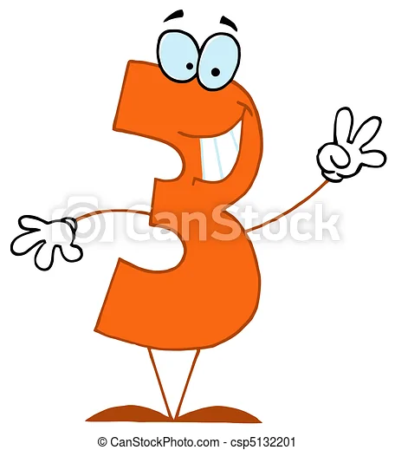
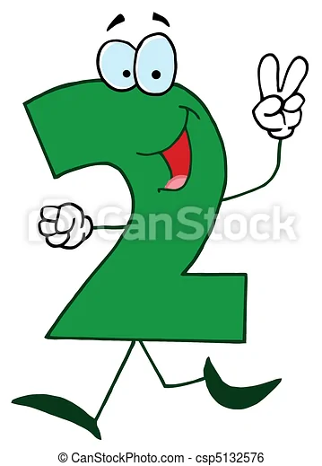
Thứ tư ngày 12 tháng 1 năm 2022
Toán
Dãy số tự nhiên

Slide 2
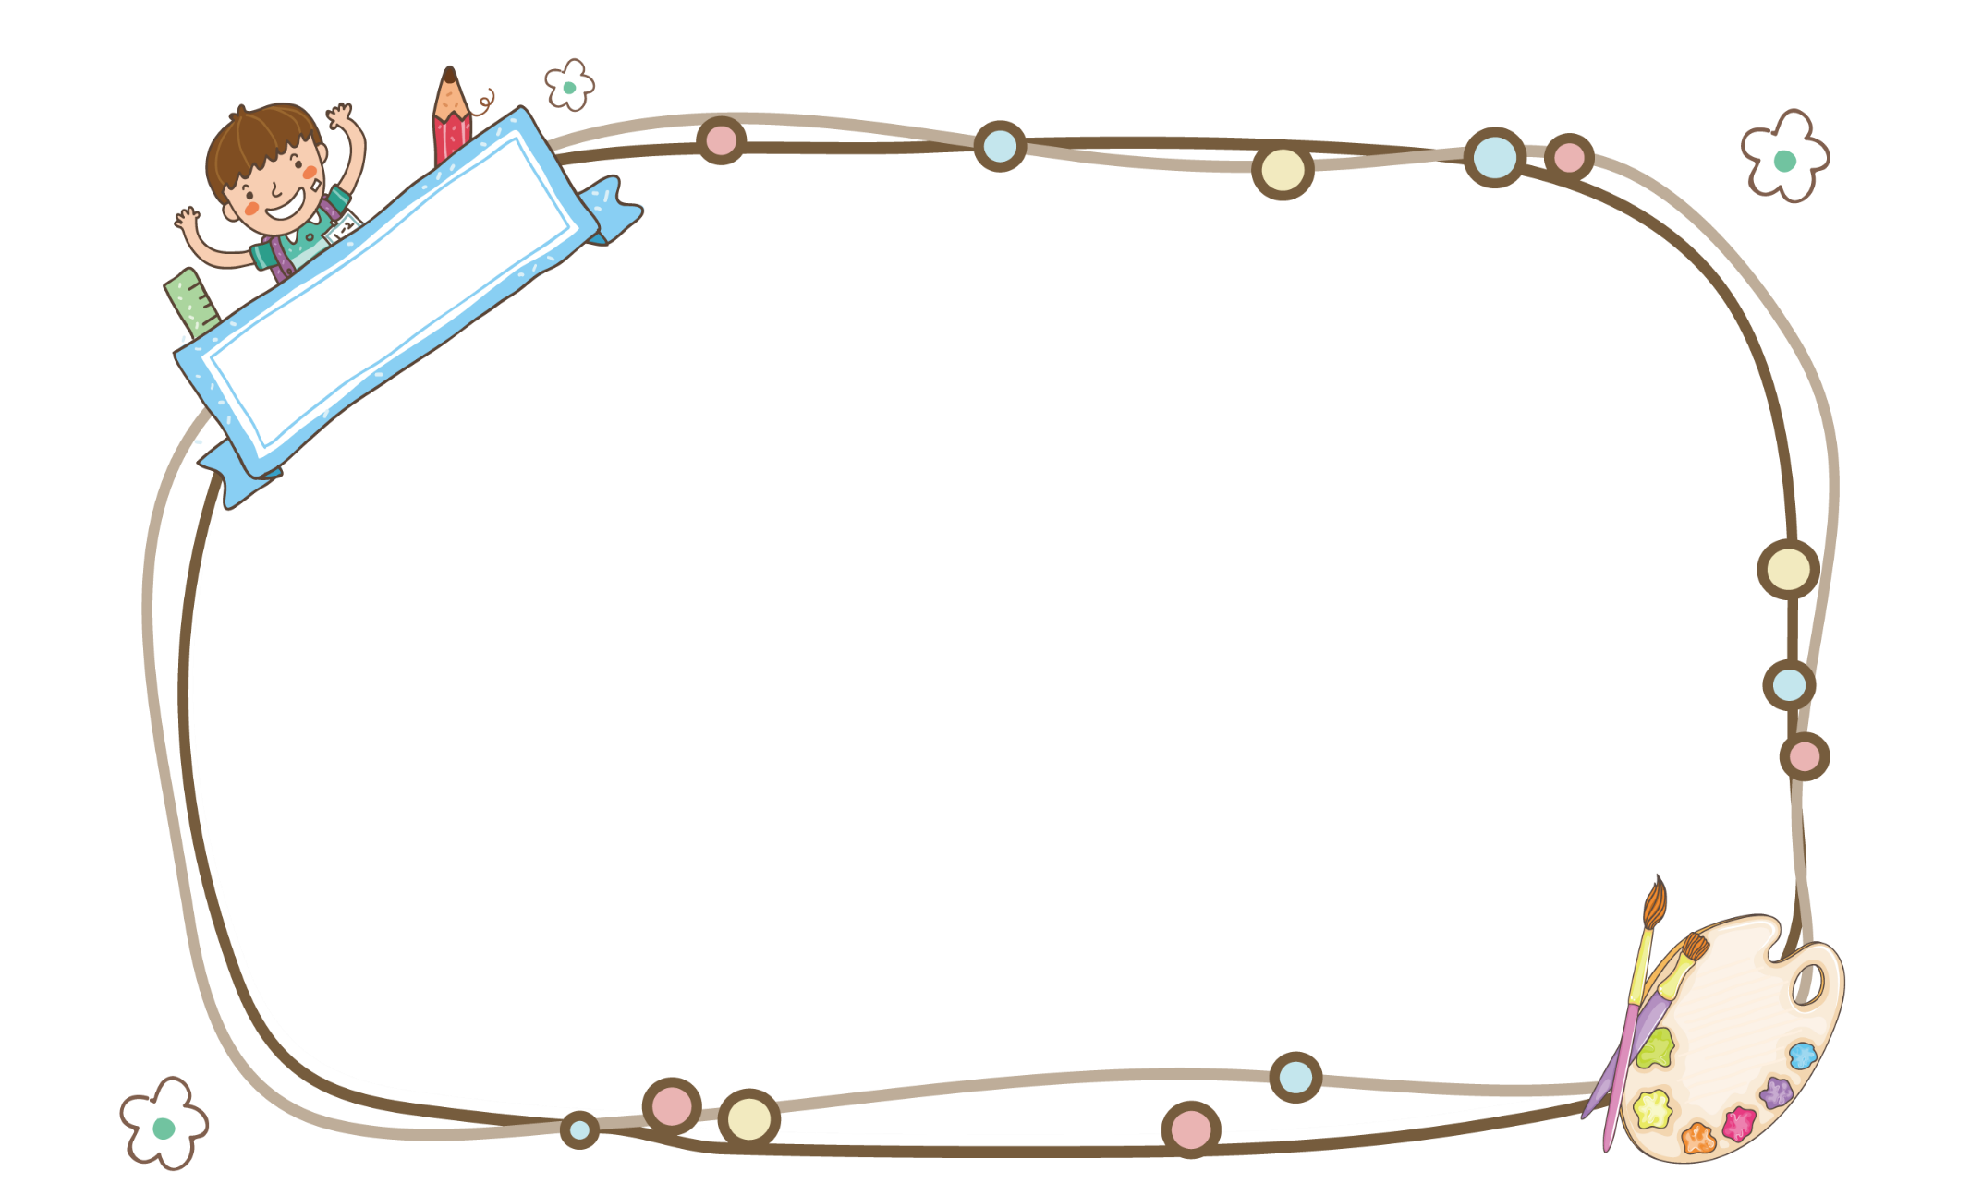
MỤC TIÊU
Nhận biết số tự nhiên và dãy số tự nhiên.
Tự nêu được một số đặc điểm của dãy số tự nhiên.

Slide 3
1
0
Cho các số:
Số tự nhiên
98
156
Các số: 0;1;2;3; ...;10; ... ;100; ... ;1000; ... là các số tự nhiên.
Số tự nhiên là những số được cấu tạo từ 10 chữ số:
0; 1; 2; 3; 4; 5; 6; 7; 8; 9

Slide 4
- Sắp xếp các số tự nhiên theo thứ tự từ bé đến lớn,bắt đầu bằng số 0.
0;
1;
2;
3;
4;
5;
6;
7;
8;
9;
10;
...
Các số tự nhiên sắp xếp theo thứ tự từ bé đến lớn tạo thành dãy số tự nhiên.

Slide 5
Dãy số nào sau đây là dãy số tự nhiên. Vì sao?
a) 1; 2; 3; 4; 5; 6; 7; 8; 9; 10;…
b) 0; 1; 2; 3; 4; 5; 6; 7; 8; 9; 10.
C) 0; 1; 2; 3; 4; 5; 6; 7; 8; 9; 10;…
Dãy số C là dãy số tự nhiên vì các số tự nhiên được sắp xếp theo thứ tự từ bé đến lớn, bắt đầu từ số 0 và dấu “. . .” biểu thị các số tự nhiên lớn hơn 10
- Dãy số b trên không phải là dãy số tự nhiên vì thiếu dấu chấm biểu thị các số tự nhiên lớn hơn 10. Đây là một bộ phận của dãy số tự nhiên.
- Dãy số a không phải là dãy số tự nhiên vì thiếu số 0. Đây là một bộ phận của dãy số tự nhiên.

Slide 6
Có thể biểu diễn dãy số tự nhiên trên tia số:
0 1 2 3 4 5 6 7 8 9 10
Số 0 ứng với điểm gốc của tia số.
Tia số còn kéo dài mãi
- Mỗi số tự nhiên ứng với một điểm trên tia số.

Slide 7
0; 1; 2; 3; 4; 5; 6; 7; 8; 9; 10;…
- Thêm 1 vào bất cứ số nào cũng được số tự nhiên liền sau số đó.
Vì vậy, không có số tự nhiên lớn nhất và dãy số tự nhiên có thể kéo dài mãi.
* Nếu thêm1 ở bất kì một số tự nhiên nào thì ta được số tự nhiên liền trước hay liền sau số đó?
Bớt 1 ở bất kì số nào (khác số 0) cũng được số tự nhiên liền trước số đó. Không có số tự nhiên nào liền trước số 0 nên số 0 là số tự nhiên bé nhất.
* Nếu bớt 1 ở bất kì một số tự nhiên ( khác số 0 ) nào thì ta được số tự nhiên liền trước hay liền sau số đó?
* Trong dãy số tự nhiên, hai số liên tiếp hơn hoặc kém nhau mấy đơn vị ?
- Trong dãy số tự nhiên, hai số liên tiếp thì hơn hoặc kém nhau 1 đơn vị.

Slide 8
Đặc điểm của dãy số tự nhiên
Không có số tự nhiên lớn nhất, 0 là số tự nhiên bé nhất, 2 số tự nhiên liên tiếp nhau thì hơn hoặc kém nhau 1 đơn vị.

Slide 9
Luyện tập

Slide 10
1. Viết số tự nhiên liền sau của mỗi số vào ô trống :
7
29
6
30
6 + 1 = 7
100
99
100
1000
101
1001

Slide 11
2. Viết số tự nhiên liền trước của mỗi số vào ô trống :
11
 | 100
 | 12
99
12 - 1 = 11
 | 1000
999
 | 1002
 | 10000
1001
9999

Slide 12
Bài 3. Viết số thích hợp vào chỗ chấm để có ba số tự nhiên liên tiếp:
c) 896; … ; 898 .
a) 4; 5; … .
897
6
b) …; 87; 88 .
86
d) 9; 10;….
11
g) 9998; 9999;… .
e) 99; 100;….
10 000
101

Slide 13
Bài 4. Viết số thích hợp vào chỗ chấm:
912
913
914
915
916
a, 909; 910; 911; … ; … ; … ; … ;… .

Slide 14
Dặn dò:
Xem lại bài và hoàn thành các bài tập.
Ghi nhớ các kiến thức về số tự nhiên và dãy số tự nhiên.

